Slide 1
Microsoft Office Project 2010 Curso Básico
Unidad 4

Slide 2
CONVENCIONES
En este material se dan instrucciones acerca del uso de los diferentes comandos de MS Project 2010.
Para guiarle en su localización, se utiliza la siguiente nomenclatura:
<Nombre_ficha> | { <Nombre_opción> | <Nombre_grupo> }
[ | <Nombre_comando> ] [ | <Nombre_cejilla> ]
Donde:
<Nombre_ficha>: Es una de las fichas de la cinta de opciones de Project
<Nombre_opción>: Es una opción del Menú Archivo
<Nombre_grupo>: Es el nombre de uno de los grupos lógicos de comandos
<Nombre_comando>: Secuencia de uno o más comandos de la cinta de opciones
<Nombre_cejilla>: Es el nombre de una de las cejillas de la ventana
De los elementos indicados entre ‘{‘ .. ‘}’ se utiliza uno
Los elementos indicados entre ‘[‘ .. ‘]’ son opcionales

Slide 3
CONVENCIONES
Ejemplos:
“Proyecto | Propiedades | Información de Proyecto”
indica que debe seleccionar la ficha “Proyecto” y en el grupo “Propiedades” seleccionar el botón “Información de Proyecto”.
“Vista | Zoom | Escala Temporal | Escala Temporal… | Período no laborable”
indica que debe seleccionar la ficha “Vista” y en el grupo “Zoom” el botón “Escala Temporal”, luego la opción “Escala Temporal…” y en la ventana desplegada la cejilla “Período no laborable”.

Slide 4
RECOMENDACION
Se recomienda que conforme se estudie el contenido de este material se realicen en forma paralela los pasos indicados en la aplicación MS Project 2010, para una mayor comprensión.

Slide 5
Tema 6 Tablas e Informes Personalizados

Slide 6
Visualización de Proyectos: Tablas Microsoft Office Project 2010

Slide 7
Microsoft Project 2010
Tablas en Project 2010
Las tablas son los diferentes conjuntos de columnas creados en Project y que podemos visualizar en las Vistas correspondientes.

Slide 8
Microsoft Project 2010
Tablas en Project 2010
Las tablas se agrupan en dos tipos:
Tablas de Tareas
Muestran información relativa a tareas y se pueden visualizar en vistas de tareas.
Tablas de Recursos
Muestran información relativa a recursos y se pueden visualizar en vistas de recursos.

Slide 9
Microsoft Project 2010
Selección de una Tabla
Cómo …
Tablas de Tareas
Seleccione la vista “Diagrama de Gantt”.
Seleccione Vista | Datos | Tablas y en el submenú seleccione la tabla deseada.
Tablas de Recursos
Seleccione la vista “Hoja de Recursos”.
Seleccione Vista | Datos | Tablas y en el submenú seleccione la tabla deseada.

Slide 10
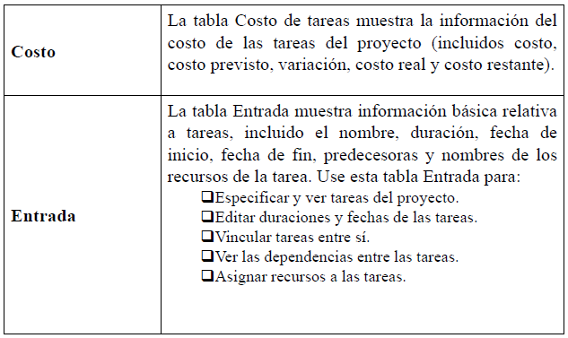
Microsoft Project 2010
Descripción de Tablas de Tareas

Slide 11
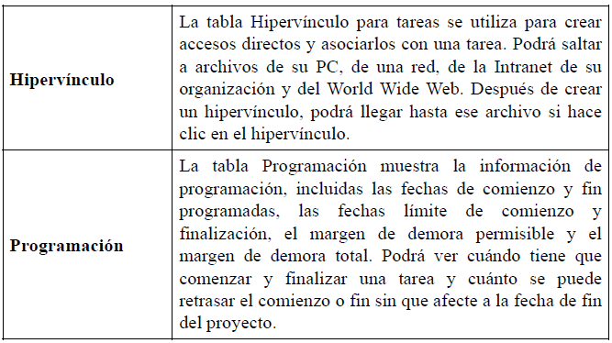
Microsoft Project 2010
Descripción de Tablas de Tareas

Slide 12
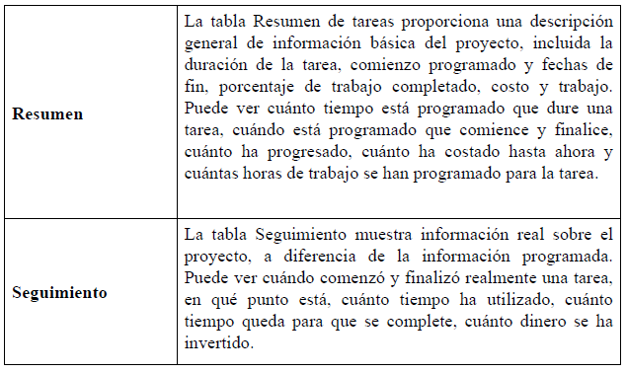
Microsoft Project 2010
Descripción de Tablas de Tareas

Slide 13
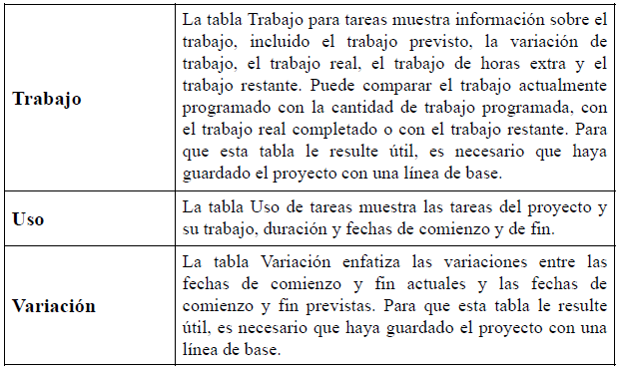
Microsoft Project 2010
Descripción de Tablas de Tareas

Slide 14
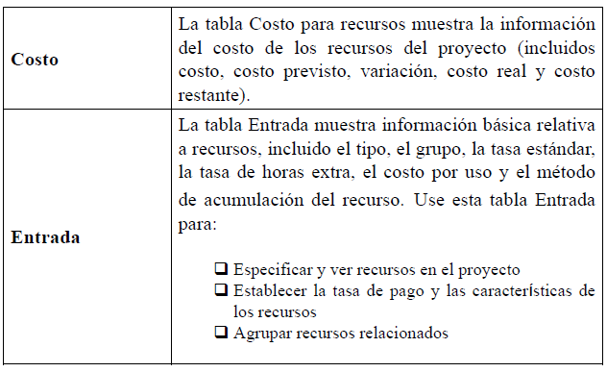
Microsoft Project 2010
Descripción de Tablas de Recursos

Slide 15
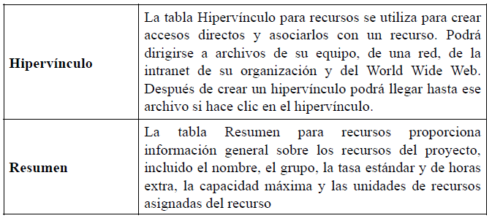
Microsoft Project 2010
Descripción de Tablas de Recursos

Slide 16
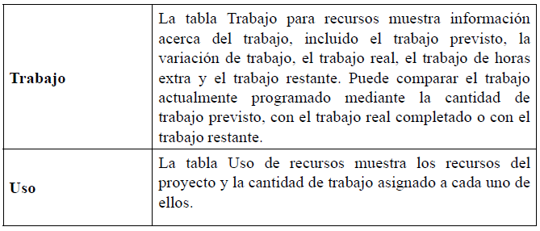
Microsoft Project 2010
Descripción de Tablas de Recursos

Slide 17
Microsoft Project 2010
Crear o Modificar una Tabla
Las tablas de Project pueden modificarse y, además, pueden crearse tablas personalizadas utilizando cualquier columna (dato) almacenada por Project.

Slide 18
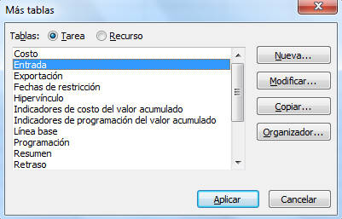
Microsoft Project 2010
Crear o Modificar una Tabla
Cómo …
Seleccione Vista | Datos | Tablas | Más Tablas…

Slide 19
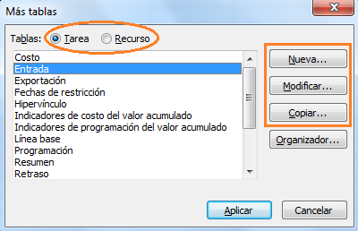
Microsoft Project 2010
Crear o Modificar una Tabla
Cómo …
2. Seleccione el tipo de tabla (Tarea o Recurso) y seleccione “Nueva…”, “Modificar…” (si desea cambiar una existente) o “Copiar…”.

Slide 20
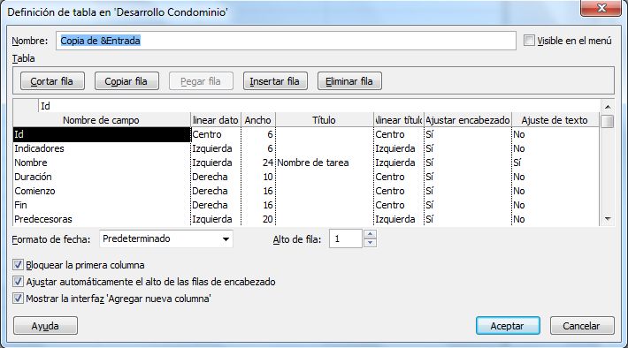
Microsoft Project 2010
Crear o Modificar una Tabla
Ejemplo: Copiar Tabla “Entrada”

Slide 21
Microsoft Project 2010
Crear o Modificar una Tabla
Cómo …
En el cuadro “Nombre” digite el nombre de la nueva tabla.
Si desea que la tabla aparezca en el menú principal, seleccione la casilla de verificación “Visible en el menú”.
En cada fila de la ventana, seleccione un nombre de campo, la alineación de los datos y el ancho de la columna.

Slide 22
Microsoft Project 2010
Crear o Modificar una Tabla
Cómo …
Utilice los botones para cortar, copiar, pegar, insertar y eliminar fila para editar y ordenar la lista de columnas.

Slide 23
Microsoft Project 2010
Crear o Modificar una Tabla
Cómo …
Para sustituir el nombre de la columna, digite el nuevo título en el campo “Título” y alinéelo en el campo “Alinear título”.
En el cuadro “Formato de fecha”, seleccione un formato para los valores tipo fecha.
En el cuadro “Alto de fila”, seleccione el valor deseado para el alto de la misma.

Slide 24
Microsoft Project 2010
Crear o Modificar una Tabla
Cómo …
Para evitar que la primera columna se desplace fuera de la vista, seleccione la casilla de verificación “Bloquear la primera columna”. La columna bloqueada no puede ser modificada.

Slide 25
Microsoft Project 2010
Crear o Modificar una Tabla
Cómo …
Para ajustar automáticamente el alto de la fila a todo el texto, seleccione la casilla de verificación “Ajustar automáticamente el alto de las filas de encabezado”.
Para que la tabla muestre la columna “Agregar nueva columna”, seleccione la casilla de verificación “Mostrar la interfaz “Agregar nueva columna’”.

Slide 26
Microsoft Project 2010
Crear o Modificar una Tabla
Cómo …
Seleccione el botón “Aceptar”.
Seleccione el botón “Aplicar”.

Slide 27
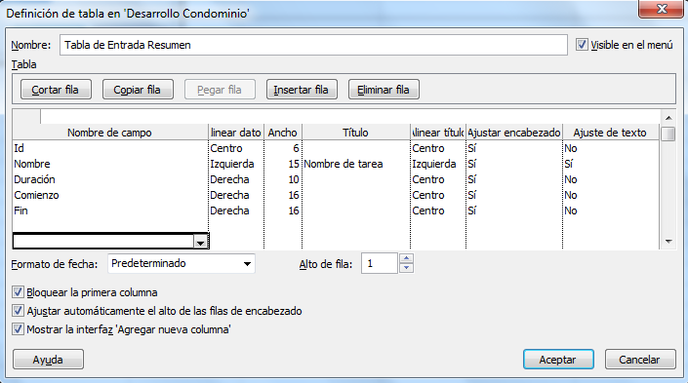
Microsoft Project 2010
Crear o Modificar una Tabla
Ejemplo: Tabla de Entrada Resumen

Slide 28
Visualización de Proyectos: Informes Microsoft Office Project 2010

Slide 29
Microsoft Project 2010
Informes
Project ofrece una serie de informes predefinidos que facilitan el proceso de comunicación del avance del proyecto.
Adicionalmente, ofrece las funcionalidades necesarias para personalizar los informes.

Slide 30
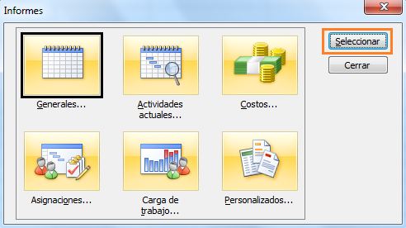
Microsoft Project 2010
Informes
Accese los informes en Proyecto | Informes | Informes, escoja la categoría de reportes deseada y presione el botón “Seleccionar”.

Slide 31
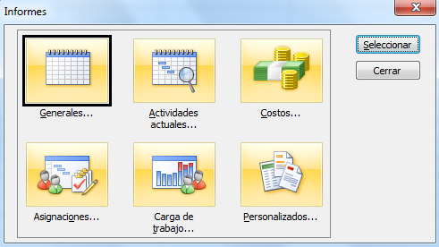
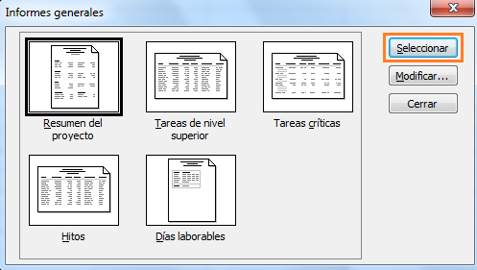
Microsoft Project 2010
Informes
Una vez seleccionado el tipo de informe, escoja el reporte deseado y presione el botón “Seleccionar”.

Slide 32
Microsoft Project 2010
Crear o Modificar un Informe
Los informes de Project pueden modificarse y, además, pueden crearse informes personalizados utilizando cualquier dato almacenado en Project.

Slide 33
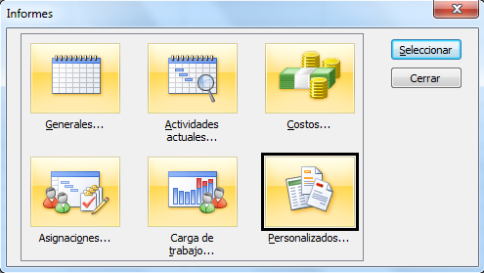
Microsoft Project 2010
Crear o Modificar un Informe
Cómo …
Seleccione Proyecto | Informes | Informes y seleccione la categoría “Personalizados”.

Slide 34
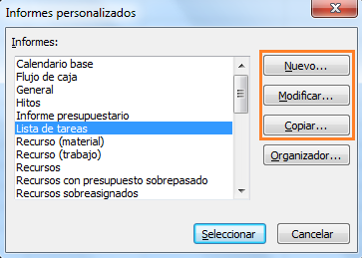
Microsoft Project 2010
Crear o Modificar un Informe
Cómo …
2. Seleccione el informe y/o seleccione “Nuevo…”, “Modificar…” (si desea cambiar uno existente) o “Copiar…” y edítelo.

Slide 35
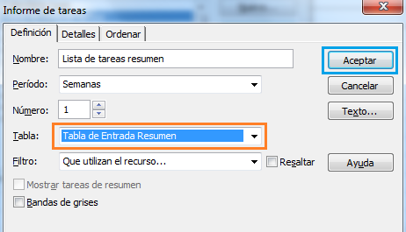
Microsoft Project 2010
Crear o Modificar un Informe
Los datos presentados por la mayoría de los informes dependen de la tabla seleccionada. Así que la construcción de un informe puede involucrar la creación o modificación de una tabla.

Slide 36
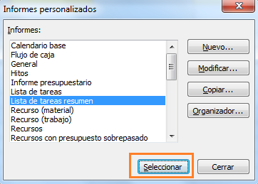
Microsoft Project 2010
Crear o Modificar un Informe
Cómo …
3. Una vez editado el informe puede generarlo seleccionando el botón “Seleccionar”, en la ventana “Informes Personalizados”.

